Slide 1
Комплексный подход к преодолению речевых нарушений
Подготовила презентацию учитель - логопед
Г О У Р К « Специальная
(коррекционная) школа -интернат №11 VIII вида»
Жиглова Раиса Дмитриевна

Slide 2
Речь является средством общения людей и формой человеческого мышления.
Речь не является врождённой способностью человека, она формируется постепенно, вместе с развитием ребёнка.
Для нормального становления речи ребёнка необходимо, чтобы кора головного мозга достигла определённой зрелости, а органы чувств- слух, зрение, обоняние, осязание - были достаточно развиты.
Особенно важны для формирования речи развитие речедвигательного и речеслухового анализаторов.
Для обращения люди пользуются внешней речью. Её разновидностями являются устная и письменная речь.
У детей с органическим поражением коры головного мозга и ЦНС в силу патологии внешняя речь недоразвита.

Slide 3
В Горьковской школе - интернате Есть необычный кабинет. Где работаю - я - учитель - логопед. Кабинет мой не мал и не велик, Вот таким каждый видеть его привык.
Для становления речи ученика создано единое коррекционно - образовательное пространство - кабинет логопеда.
Основное назначение кабинета логопеда - создание оптимальных условий для коррекционного обучения учащихся с ОВЗ с недостатками в развитии устной и письменной речи.
Наш девиз :
Кто со звуками не дружит - Приходите все сюда.

Slide 4
Для работы с учащимися определяются основные задачи коррекционно - образовательного процесса. 1. Обследование учащихся и выявление детей, нуждающихся в логопедической помощи. 2. Систематическое проведение профилактической и коррекционно - речевой работы с детьми в соответствии с индивидуальными и групповыми программами.

Slide 5
Назначение логопедического кабинета. Создана классическая система логопедического воздействия на учащегося. Развитие артикуляционного аппарата и формирование правильных артикуляционных укладов; формирование произносительных звуков. Развитие фонематического восприятия , анализа и синтеза. Развитие общей и мелкой моторики. Совершенствование когнитивных процессов. Формирование лексико-грамматической стороны речи и обогащение словаря. Развитие связной речи. Коррекция ДИСГРАФИИ и ДИСЛЕКСИИ.

Slide 6
Пространство кабинета логопедии поделено на 5 зон. 1. Зона методического сопровождения 2. Зона индивидуальной работы. 3. Зона групповой работы. 4. Зона развития мелкой моторики 5. Зона технических средств обучения.

Slide 7
Зона методического сопровождения. В ней собрана : - документация логопедического кабинета; - методическая литература; - программно - методическое обеспечение занятий. (планы).

Slide 8
Одной из форм работы учителя – логопеда является комплексная, развернутая диагностика речевых нарушений учащихся.
Для проведения обследования звукопроизношения используется «Альбом для логопеда» О.Б.Иншаковой.
Проверяется состояние:
- произношение звуков;
- фонематический анализ и синтез;
- слоговая структура слова;
- грамматический строй речи;
- самостоятельная речь.

Slide 9
Также используются другие материалы для обследования :
- слоговая структура слова - методика Макаровой А.К.;
- устная речь - методика Трубниковой Н.М.;
- письменная речь - методика Садовниковой И.Н.
Для коррекции нарушений речи проводятся логопедические занятия.
Комплексный подход к обучению учащихся с ОВЗ позволяет улучшить речевое и психическое развитие детей.

Slide 10
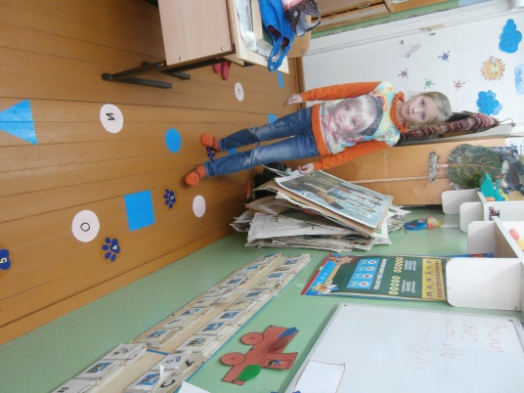
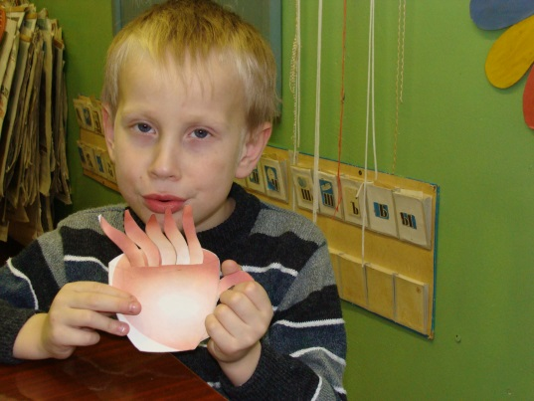
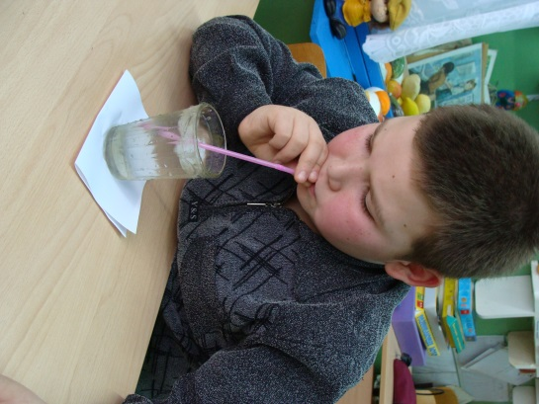
Зона индивидуальной работы.
Помимо особенностей развития речи, характерных для учащихся школ У111 вида, у значительной части имеется фонетический дефект - нарушение звукопроизношения.
Это самый сложный и распространенный вид работы логопеда.
Ученик учится управлять органами речи и осуществлять контроль за собственной речью.
Работа начинается с предварительного этапа.
Укрепляется пространственно - временная ориентировка.
Укрепляется область просодики:
- диафрагмальное дыхание;
- слитность;
- ритм;
- тембр голоса;
Для работы используются музыкальные инструменты, соломки для коктейля, вертушки, картотеки дыхательных упражнений,
игра «Игры для тигры» и т. д.

Slide 11
Особое внимание уделяется артикуляционной гимнастике, целью которой является укрепление мышц речедвигательного аппарата. Используются подражательно - исполнительские упражнения. Важной частью работы являются зеркала, чтобы ученик следил за инструкцией логопеда и точно повторял упражнения на определённый звук.

Slide 12
Ответственным этапом в индивидуальной работе является автоматизация и дифференциация звуков. После «воспитания» звука, начинается работа по закреплению его в слогах, словах, предложениях и текстах. В работе широко используется логотренажор «Говорящее зеркало» с обратной связью. Оно помогает контролировать ученику произносимый звук. Для автоматизации звуков активно используется комплекс артикуляционных упражнений в картинках, картинный материал, картотека закрепления звуков в слогах, словах, предложениях и текстах, специальная литература.

Slide 13
Ученики, владея бытовой речью, затрудняются последовательно и полно излагать свои мысли, что обусловлено несформированностью их внутренней речью. Взаимодействие между логопедом и учениками в зоне индивидуальной работы способствует проведению работы по формированию монологической и диалогической речи. Ребята учатся делать сообщение на заданную тему. Пополняется номинативный и предикативный словарь, формируется связная речь.

Slide 14
При постановке звуков активно используется пескотерапия. Она носит терапевтический эффект. Этот метод помогает ребятам:
*развивать речевые способности;
*расширять словарный запас;
*осваивать звуко-слоговой анализ и синтез;
*развивать связную речь;
*снимать мышечную напряженность;
*стабилизировать эмоциональное напряжение;

Slide 15
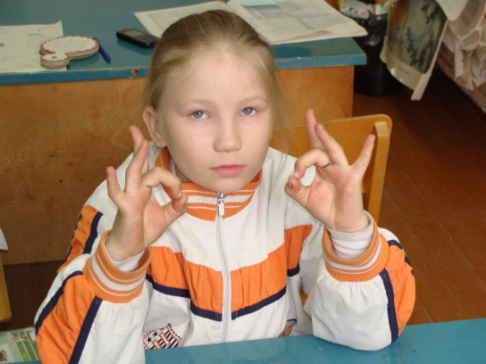
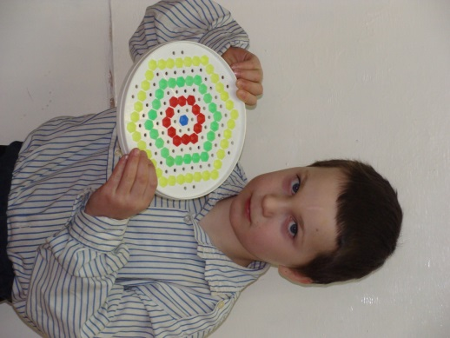
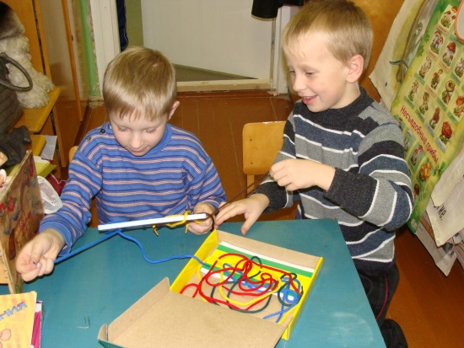
Зона развития общей и мелкой моторики
характеризует коррекционно - оздоровительное направление.
Для успешного усвоения программного материала способствуют комплексные упражнения общей и мелкой моторики. Укрепление кистей рук, пальцев тесно связана с корой головного мозга и с речью.
В работе используются разнообразные конструкторы, шнуровки, мозаики, пазлы, игры для развития общей и мелкой моторики рук, картотека пальчиковых игр.

Slide 16
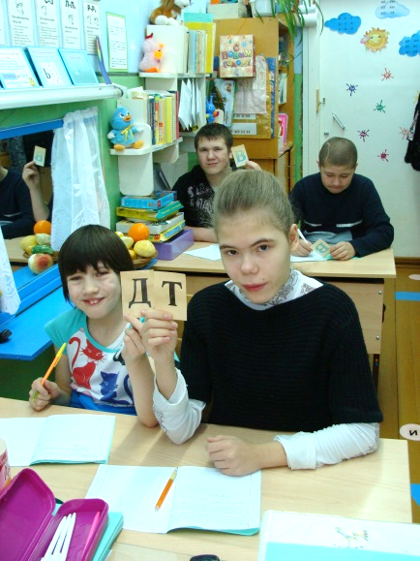
Зона групповой работы
Проблема нарушений письменной речи у школьников - одна из самых актуальных, поскольку письмо и чтение становится базой и средством дальнейшего обучения.
Нарушения дисграфии и дислексии происходят за счёт того, что у учеников недостаточно развит фонематический слух, вследствие чего он не представляет себе звукового состава слова.
Коррекционное обучение ведется по основным направлениям:
- развитие и уточнение пространственно- временных представлений;
- коррекционная работа на фонетическом уровне;
- коррекционная работа на лексическом уровне;
- коррекционная работа на синтаксическом уровне.

Slide 17
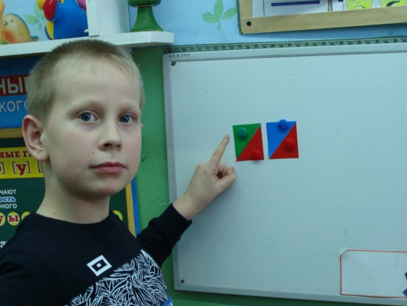
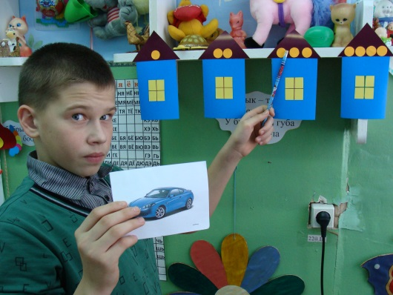
На занятиях проводится последовательная и комплексная работа по предупреждению и устранению нарушений письма и чтения. Важным этапом является искоренение ошибок звуко - слогового анализа, поскольку учащиеся не вычленяют в составе слова все его звуковые компоненты.
Также для учащихся представляет затруднение слоговой анализ и синтез, поскольку они путаются из-за соседства слогов, включающих одинаковые буквы. Ребята учатся делить слова на слоги и определять их количество и последовательность.

Slide 18
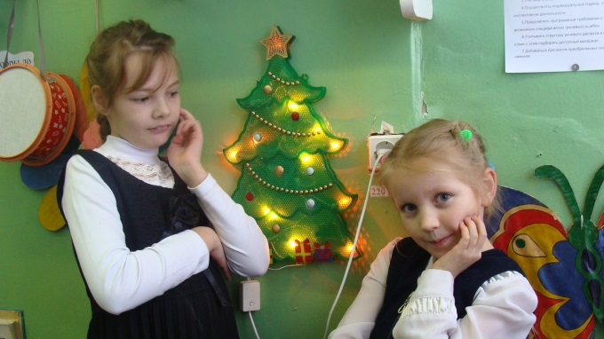
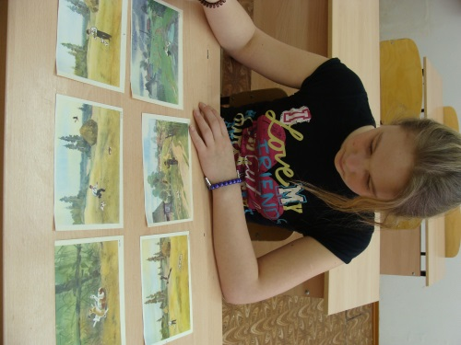
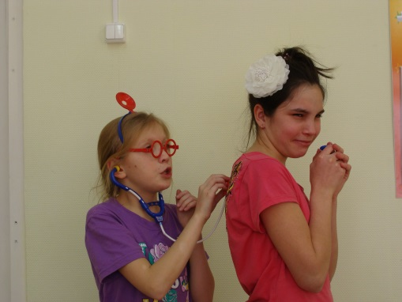
Работа над смысловой
содержательностью связной речи
ученика позволяет использовать
на занятиях прием составления
пересказа с опорой на серию
сюжетных картинок.
На логопедических занятиях используется игровой метод
с компонентом воображаемой ситуацией в развернутом виде (сюжетно- ролевая игра). Учащиеся создают образы, активизируют речевые действия и индивидуально - психологические особенности.

Slide 19
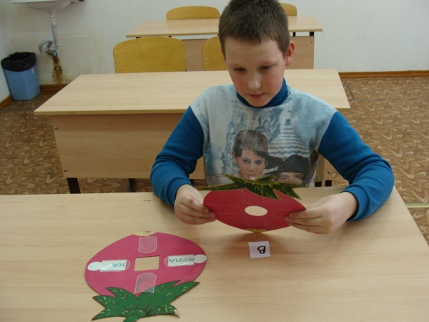
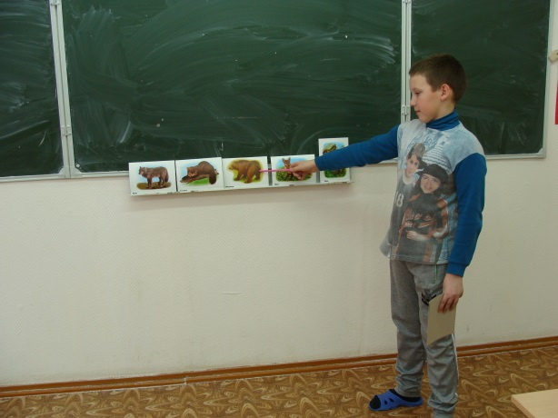
Нечёткое различение звуков, имеющих акустико - артикуляционное сходство приведёт к замене и смешению букв.
Положительный результат приносит систематическое проведение упражнений по закреплению фонематического восприятия( т.е. замена твердость – мягкость, звонкость – глухость).
Формирование словарного запаса у учащихся школы УШ вида замедленно и неполно. К работе на лексическом уровне применяем комплексный подход.
Основной задачей является качественный рост и обогащение словаря за счёт усвоения новых слов и их значений.
Для практической работы используется картотека с картинным материалом по разной тематике.

Slide 20
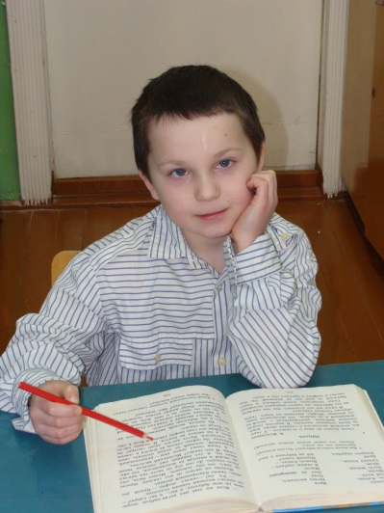
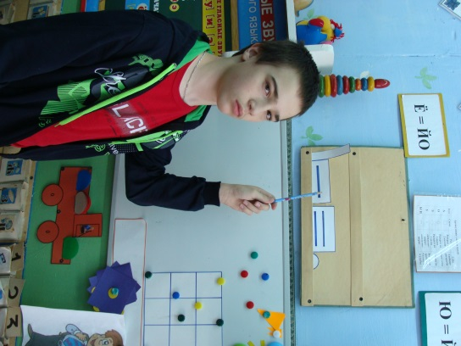
Все речевые нарушения начинаются с недоразвития фонематического слуха. Поэтому проводится работа над усвоением понятия «предложение», структурой, анализом и простого предложения, количеством слов в предложении. Ребята учатся составлять схемы предложений. Используется картинный материал, карточки словесных игр, игровые задания на закрепление грамматических категорий.
У учащихся, имеющих нарушения письменной речи, наблюдается нарушение чтения – дислексия.
Ребята учатся:
- запоминать буквы( зрительный гнозис);
- дифференцировать фонемы;
- укреплять пространственные представления;
- закреплять процесс фонематического анализа;
- переводить графическую форму в звуковую;
- понимать прочитанное;
- членить предложение.

Slide 21
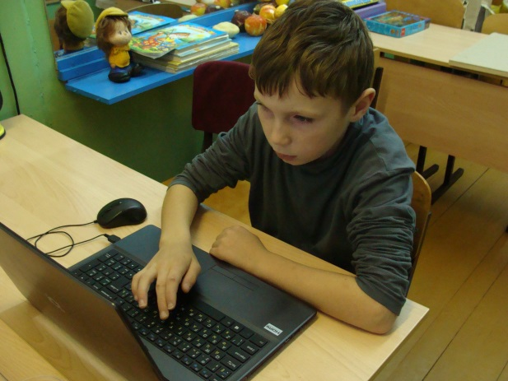
Зона технических средств обучения.
К ним относятся компьютер, диктофон, тренажор «Говорящее зеркало». Компьютерные технологии улучшают и укрепляют знания детей. Удобно их использовать при проведении индивидуальных занятий. А для групповых занятий характерны презентации, которые приучают к самостоятельности, развивают навык самоконтроля.
Работа на компьютере успешно развивает когнитивную деятельность: восприятие, внимание, память, мышление и мелкую моторику.

Slide 22
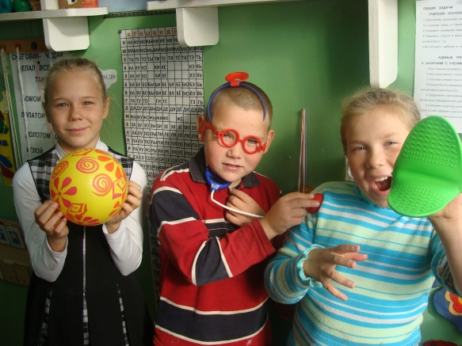
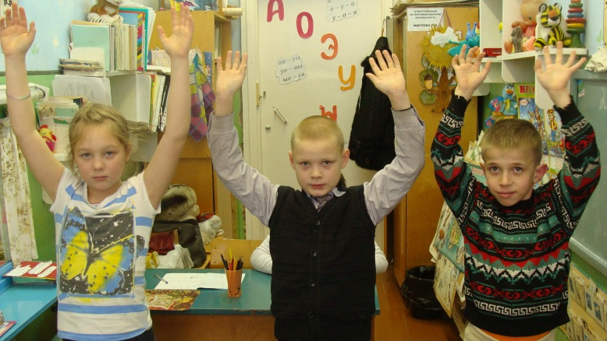
Главное в логопедии то, что моя работа ориентирована на результат.
Сенека утверждал:
« Уча других, мы учимся сами»
Спасибо за внимание!

